Slide 1
方法步骤
光路校准
发射激光
数据测量
波形记录
数据分析
现象解释

Slide 2
光路校准
粗调：
我们用He-Ne激光器垂直固体激光器射入，这是我们在激光器和He-Ne激光器之间放置一张黑色纸片，会发现几个光斑，包括半反膜反射回来的光斑和全反膜反射回来的光斑，我们要调整全反膜的方向，尽量使得两个光斑重合
细调：
调焦望远镜，我们从望远镜中应该可以看到几个十字叉丝，其中最亮的叉丝是全反膜反射回来的，最暗的叉丝是半反膜反射回来的，我们只需要调整激光器使得这两个叉丝尽量重合即可。

Slide 3
发射激光
将光路调整的比较理想之后，我们首先按照老师指导学习固体激光器电源的使用方法，然后发射激光；
测量阈值时，我们将一张黑纸放置在激光发射口，然后增大输入功率即电压，直道黑纸上恰好出现白斑，此时的输入能量即为阈值；
本次实验，我们测得的阈值电压为：560V

Slide 4
数据测量
输出输入能量关系曲线测量
我们就在阈值的基础上自行改变输入电压，输入能量可由输入电压换算得到，输出能量用光能量计测量，这样我们就可以画出二者的关系曲线。
波形观察与参数测量
这里我们使用连接示波器的光电探测器来测量观测，这里要注意的是我们为了避免光强太大导致的观点探测器饱和失真，我们需要对激光进行衰减，实验中，我们可以利用纸片进行漫反射然后再用光电探测器接收探测。
我们还需要注意必须让示波器位于单次触发模式，而且由于输出脉冲为正极性，我们应将触发电平调整为正值。
此外，我们测量波形宽度时需要将波形在脉冲处展开，这里需要调节横纵坐标尺度尽量得到比较合适测量的波形，然后可以用手动光标进行测量。

Slide 5
实验结果及分析
1.测量静态激光器的输出—输入能量关系曲线
输入电压（V） | 560 | 600 | 650 | 700 | 750 | 800 | 850
输入能量（J） | 31.36 | 36 | 42.25 | 49 | 56.25 | 64 | 72.25
输出能量（J） | 0.071 | 0.104 | 0.144 | 0.192 | 0.246 | 0.295 | 0.349
我们发现，对于静态固体激光器，输出能量与输入能量近似线性变化，表示当激光器在这一区间工作时，输出能量与输入能成线性关系。

Slide 6
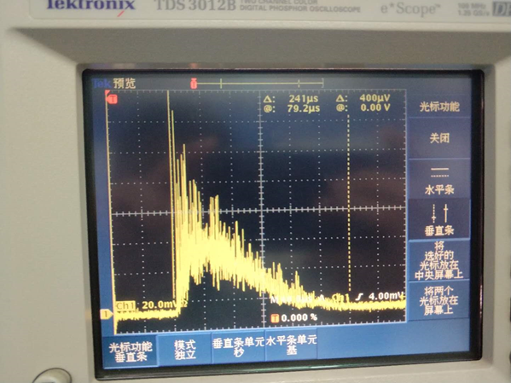
实验结果及分析
2.在示波器上观察固体激光器静态输出波形，记录其波形与半高全宽
在这里我们取输入电压为700V，通过示波器观察驰豫振荡波形并测量其脉冲宽度，实验结果如下：
我们发现，确实产生了驰豫振荡，脉冲宽度利用手动光标测量测得约为241μs，符合我们的预期。

Slide 7
实验结果及分析
3.测量调Q激光器的输入—输出能量关系曲线并分析其特点；
加入调Q晶体后，我们按照之前的方法重新测量了阈值，得到阈值约为670V，较之前相比有所提高，测量得到的数据表格如下：
输入电压（V） | 670 | 700 | 750 | 800 | 850 | 900 | 950
输入能量（J） | 44.89 | 49 | 56.25 | 64 | 72.25 | 81 | 90.25
输出能量（J） | 0.028 | 0.029 | 0.062 | 0.065 | 0.096 | 0.105 | 0.133
我们发现，调Q时输出与输入能量不再是线性关系，而是呈现一种类似于阶梯的关系，也是与我们的理论推算相符，可能图像由于点取得太远导致阶梯不是太明显，但还是可以看出大致的走势是阶梯形式的。

Slide 8
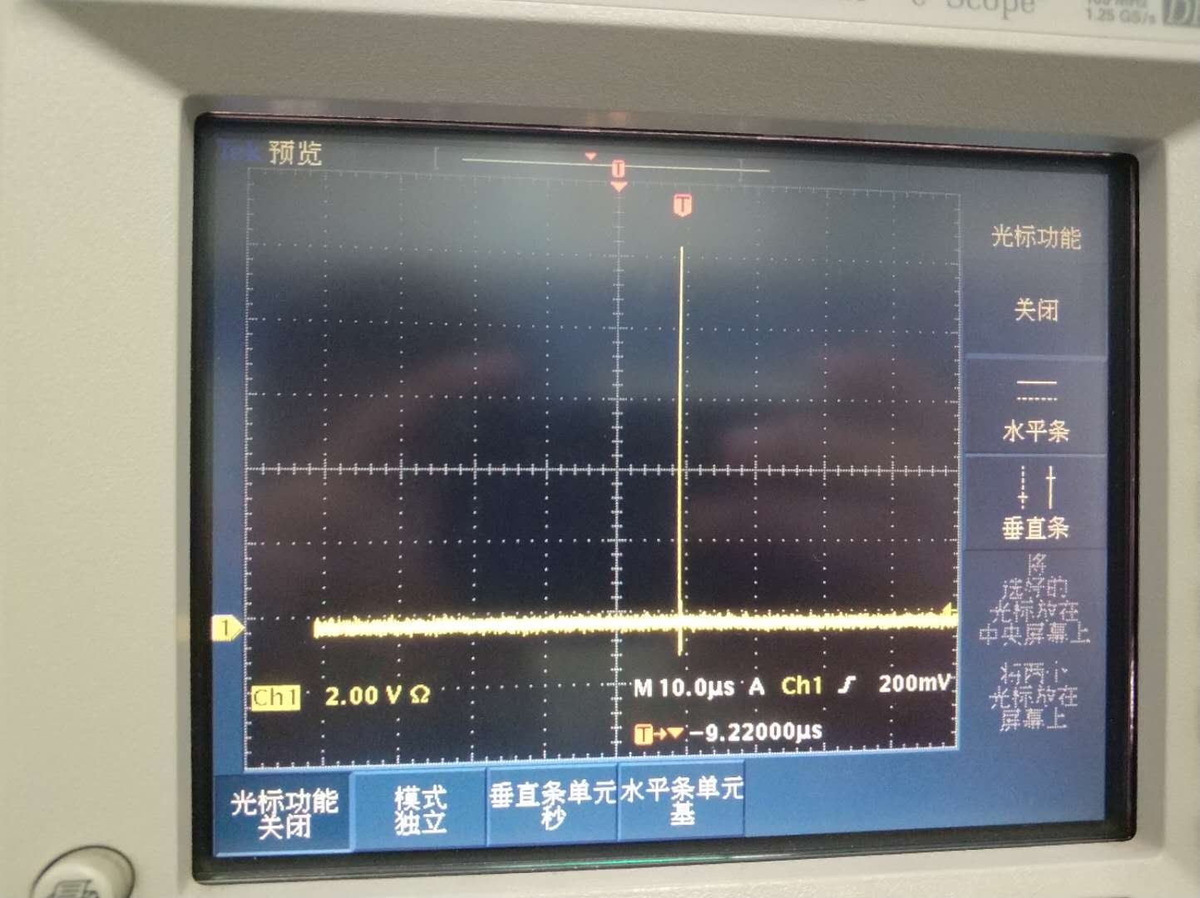
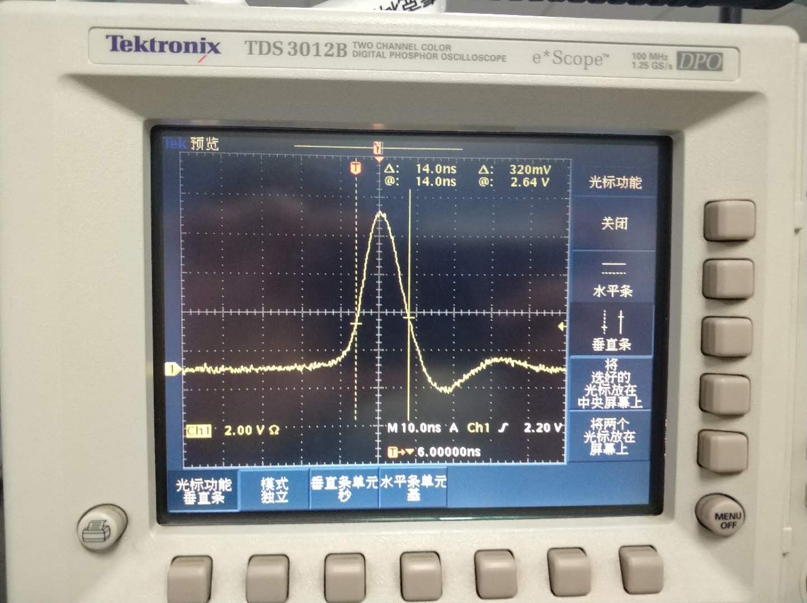
实验结果及分析
4.测量固体激光器调Q输出波形，改变输入能量观察调Q输出脉冲个数；
我们重新测量激光器阈值约为670V，然后在阈值上改变输入电压并通过示波器测得此时的输出波形，同时观测脉冲个数，观测结果：
当输入电压为700V时，脉冲数为1 我们将其在脉冲处展开得到的波形如下：
我们调整横纵坐标尺度使得脉冲尽量展开，然后利用手动测量测得单脉冲波形半高全宽约为14ns，符合我们的理论预期

Slide 9
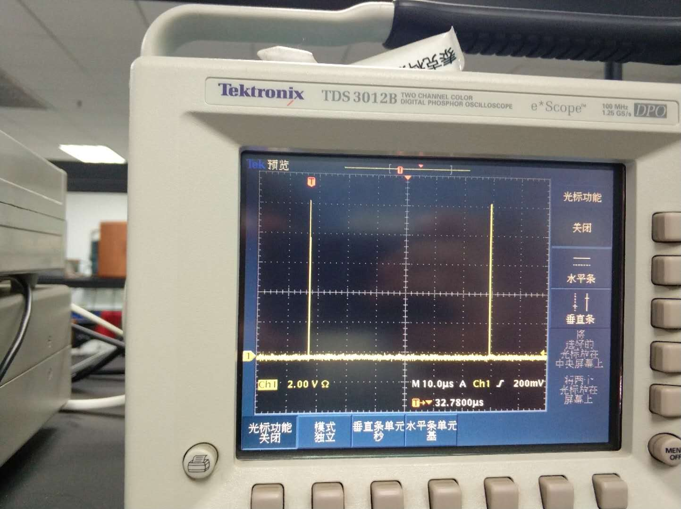
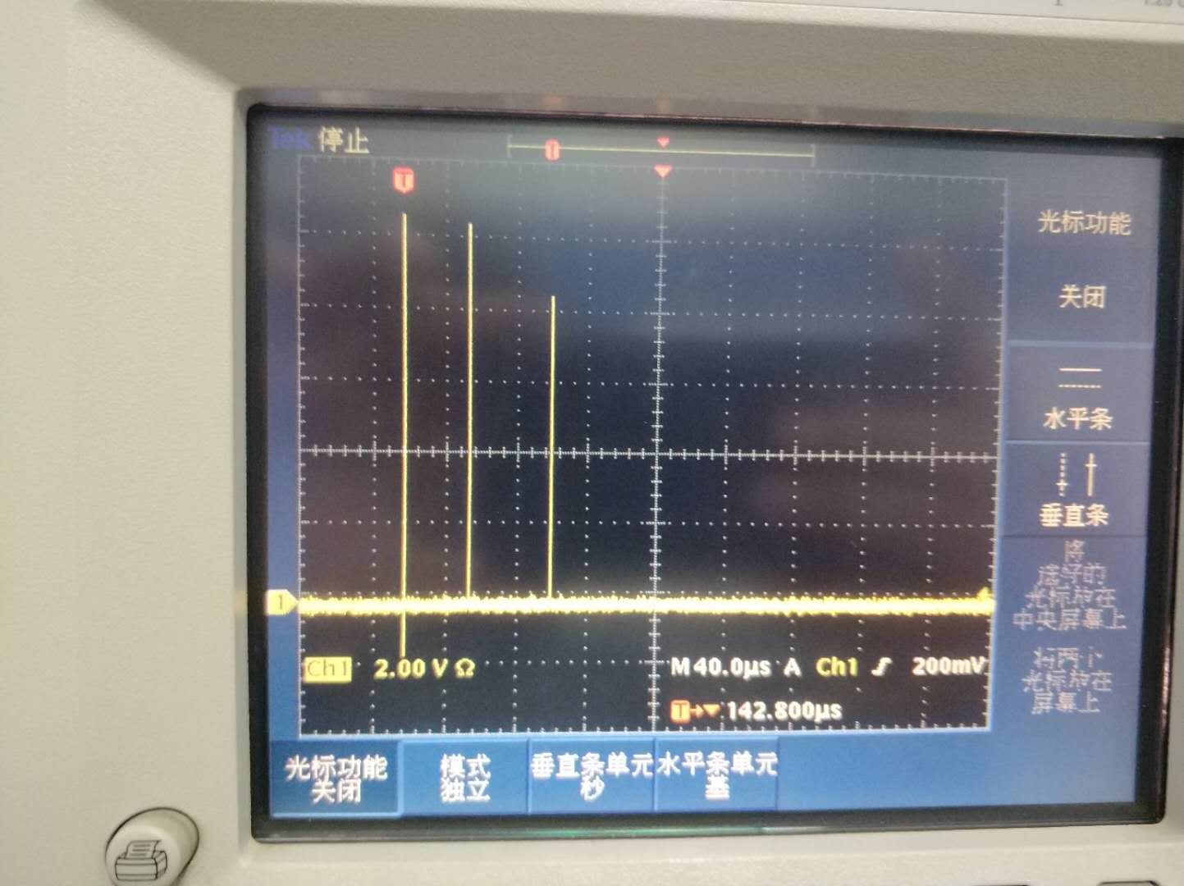
实验结果及分析
4.测量固体激光器调Q输出波形，改变输入能量观察调Q输出脉冲个数；
我们继续增大输入电压，观察脉冲波形个数随输入电压的变化：
输入电压为750V时，脉冲数为2 输入电压为850V时，脉冲数为3
确实如我们所想，随着输入电压增加，脉冲个数会呈阶梯状提高，也应证了我们上一步得到的阶梯曲线。

Slide 10
实验结果及分析
5.选做：观测谐振腔调制精度对激光器性能的影响
（方法提示：在固定输入能量下，逐步调偏激光器谐振腔的两个端面的平行度，观察输出能量变化趋势）选做部分，我们调偏全反膜，通过目测望远镜视野中叉丝偏离的距离来表示角度偏离，取电压为700V，得到的数据如下：
偏离度 | 0 | 0.5 | 1 | 1.5 | 2
输出能量 | 0.231 | 0.115 | 0.072 | 0.048 | 0.037
我们发现，我们在固定输入能量的情况下，随着谐振腔的偏差，输出能量呈递减趋势，但是由于我们取的步长太大，无法表现出微调时的结果。

Slide 11
实验总结

